Slide 1

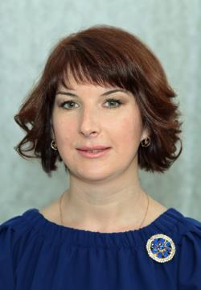
Муниципальное дошкольное образовательное учреждение
детский сад компенсирующего вида № 56 город Рыбинск
Брызгалова
Юлия
Викторовна

Slide 2
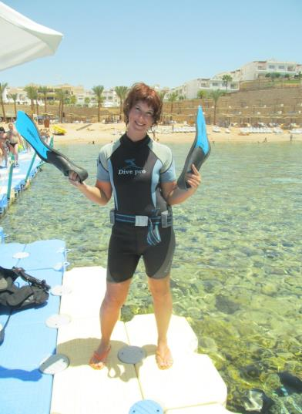
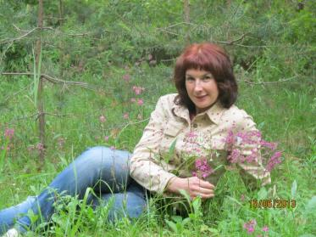

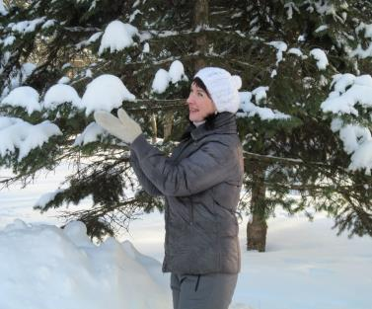


Slide 3
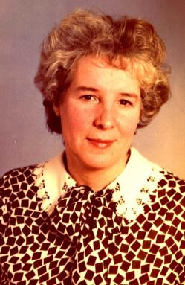


Slide 4
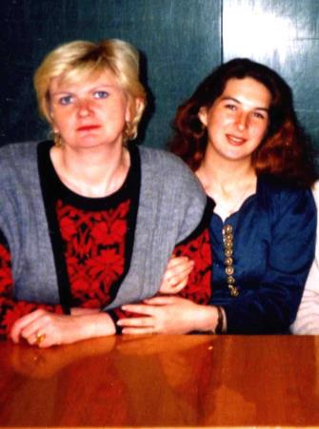
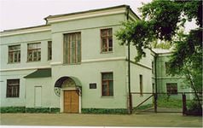
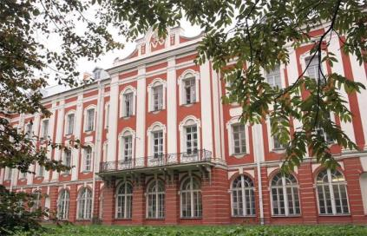


Slide 5

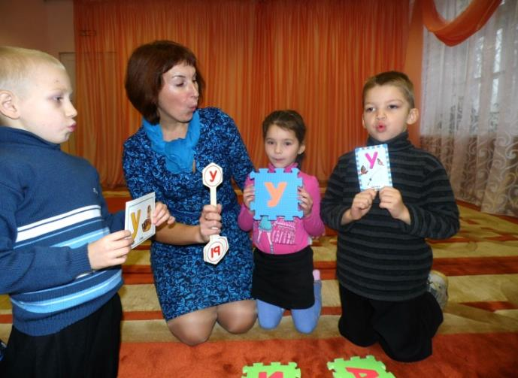

Slide 6
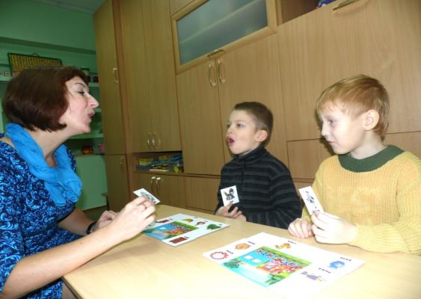

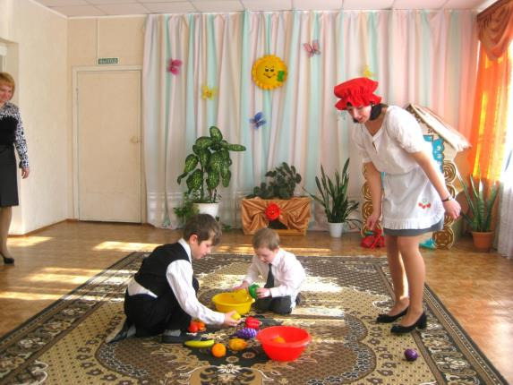

Slide 7

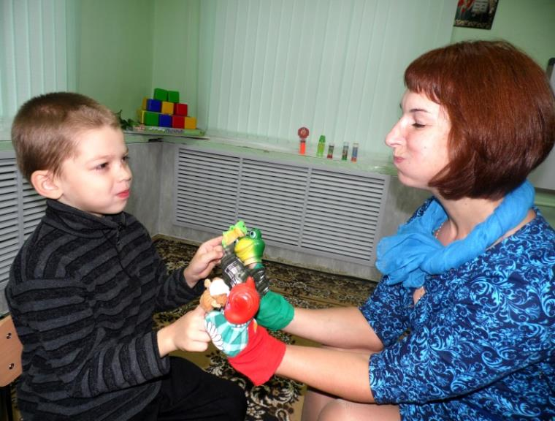

Slide 8
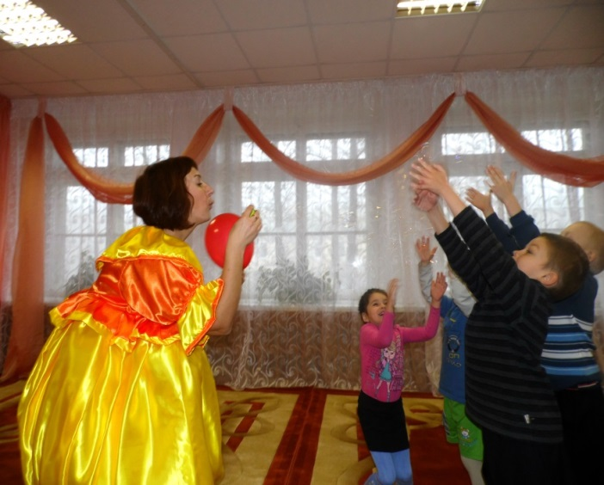


Slide 9
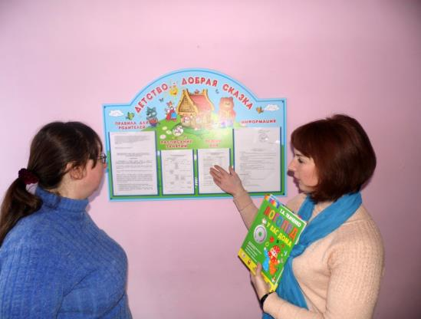

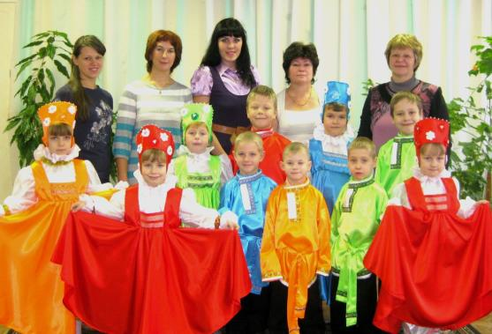

Slide 10








Slide 11
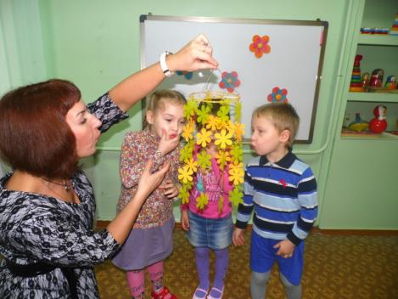
Методическая тема
Игровая мотивация как средство
повышения познавательно-речевой активности
детей старшего дошкольного возраста с задержкой психического развития

Slide 12

Федеральный государственный образовательный стандарт дошкольного образования
В стандарте учитываются:
индивидуальные потребности ребенка, связанные с его жизненной ситуацией и состоянием здоровья, определяющие особые условия получения им образования, индивидуальные потребности отдельных категорий детей.
Стандарт направлен на решение задачи:
- обеспечение равных возможностей для полноценного развития каждого ребенка в период дошкольного детства независимо от психофизических и других особенностей ( в том числе ограниченных возможностей здоровья).

Slide 13
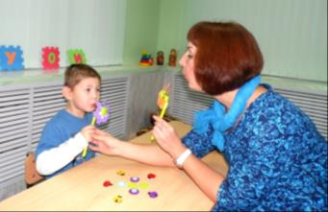
Особенности речевого развития детей с ЗПР
Импрессивная речь
Экспрессивная речь
Недостаточность дифференциации речеслухового восприятия, речевых звуков;
неразличение смысла отдельных слов, тонких оттенков речи.
Нарушение звукопроизношения;
бедность словарного запаса
недостаточная сформированность грамматического строя речи.

Slide 14
Задачи работы:
Осуществить анализ теоретических исследований по проблеме развития речевой активности детей с ЗПР
Охарактеризовать игровую мотивацию как средство повышения познавательно-речевой активности детей с ЗПР.
Разработать технологию логопедической работы с детьми с ЗПР с опорой на игровую мотивацию.

Slide 15
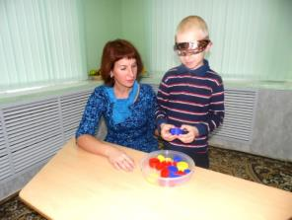
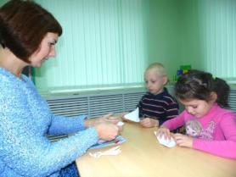
«Развивая учебно-познавательную деятельность ребенка, педагог должен помнить, что ребенок начинает познавать мир не с теоретического его рассмотрения, а с практических действий»
А.В. Запорожец
«Познавательная активность или любознательность - это стремление получить знания о явлениях окружающей среды. Познавательная активность - это и познавательная потребность, и побуждаемая ею познавательная деятельность».
Д. Годовикова

Slide 16
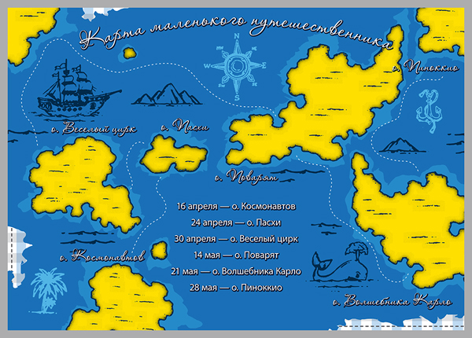


2. РАЗВИТИЕ
1. ОТКРЫТИЕ
3. ТВОРЧЕСТВО

Slide 17

1 этап «Открытие»
1. Проанализировать уровень развития речи и познавательных процессов детей
2. Определить основные направления логопедической работы.
4. Разработать тематический план логопедической работы с опорой на игровую мотивацию.
3. Подобрать стимульный материал с учетом выявленных речевых нарушений и тематикой недель.
Задачи первого этапа:
.

Slide 18

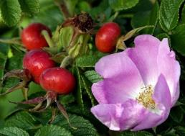


Перспективный
план

Slide 19

2 этап «Развитие»
Основная задача - создание условий для максимального полного раскрытия познавательных способностей и активизации речемыслительной деятельности.
Дидактическая игра
Средства развития познавательной и речевой активности детей с ЗПР
Игровые и проблемные ситуации
Мультфильмы
Мотивационные установки

Slide 20
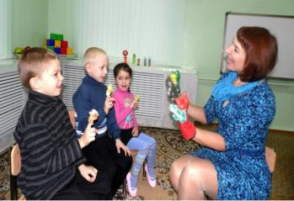
Типы мотивации
Мотивация «Помоги мне»
Мотивация «Научи меня»
Мотивация «Создание творческих продуктов своими руками»
Мотивация «Помоги герою мультфильма»

Slide 21
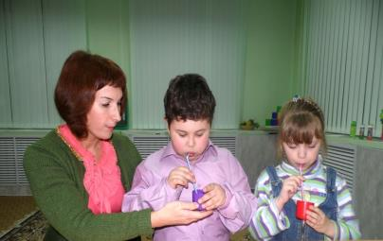
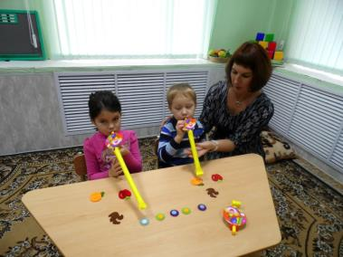
Варианты использования мыльных пузырей:
- упражнения на развитие дыхания

Slide 22
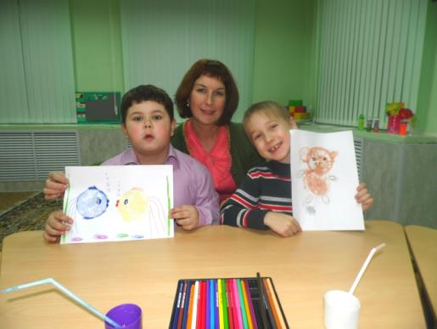
Варианты использования мыльных пузырей:
- упражнения на развитие мелкой моторики при рисовании мыльными пузырями

Slide 23
Использование мыльных пузырей
Варианты использования мыльных пузырей:
- развитие связной речи по картинкам

Slide 24


Цель- активная речевая деятельность детей

Slide 25
Результаты речевого и познавательного развития детей с ЗПР
Уровни развития детей в начале 2013-2014 учебного года
Уровни развития детей в конце 2013-2014 учебного года

Slide 26
Результаты речевого и познавательного развития детей с ЗПР

Slide 27
Содержание учебно-методического пакета
Диагностический комплекс "ОБСЛЕДОВАНИЕ РЕЧЕВОГО РАЗВИТИЯ ДЕТЕЙ 6-7 ЛЕТ"
Речевая карта
Диагностика речевого развития детей 5-7 лет с нарушением речи системного характера
Перспективное планирование работы учителя–логопеда для групп детей разноуровневого речевого и интеллектуального развития
Технологические карты занятий к тематическому плану
Цикл занятий с использованием мыльных пузырей
Картотека пальчиковых игр для детей 4 – 5 лет по лексическим темам для занятий по ознакомлению с окружающим миром и развитию речи
Физкультминутки - логоритмики для занятий по ознакомлению с окружающим миром и развитию речи
Комплексные упражнения игрового характера для развития речевой и моторной активности у детей 6-7 лет
Консультации и семинары-практикумы для педагогов
Проблемный семинар для родителей
Стимульный материал для отработки и закрепления правильного произношения звуков в связной речи у дошкольников старшего возраста
Стимульный материал для самомассажа и массажа кистей рук

Slide 28
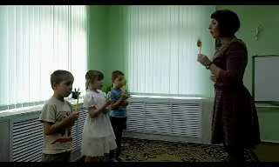
Приглашаем
к сотрудничеству

Slide 29
Контактная информация:
Муниципальное дошкольное образовательное учреждение
детский сад компенсирующего вида № 56 город Рыбинск
Адрес: 152916, г. Рыбинск Ярославской области,
улица Инженерная, д. 46
Тел/факс: (4855) 200-397
Официальный сайт http://dou56.rybadm.ru
Электронная почта: detsadik56@mail.ru dou56.rybadm.ru
Блог Брызгаловой Ю.В. : http://dou56.rybadm.ru/p59aa1.html
Электронная почта: yulia.bryzgalowa@yandex.ru
Автора шаблона: Ранько Елена Алексеевна, учитель начальных классов МАОУ лицей №21 г. Иваново
Сайт: http://elenaranko.ucoz.ru/

